Slide 1

Konsultacje społeczne drugiej aktualizacji
Planów gospodarowania wodami – IIaPGW
Kluczowe informacje dla obszaru dorzecza Wisły, regionu wodnego Środkowej Wisły

Slide 2




Kluczowe informacje dla obszaru dorzecza Wisły,
regionu wodnego Środkowej Wisły
Ewa Wilkos-Gładki – CDM Smith Sp. z o.o.

Slide 3
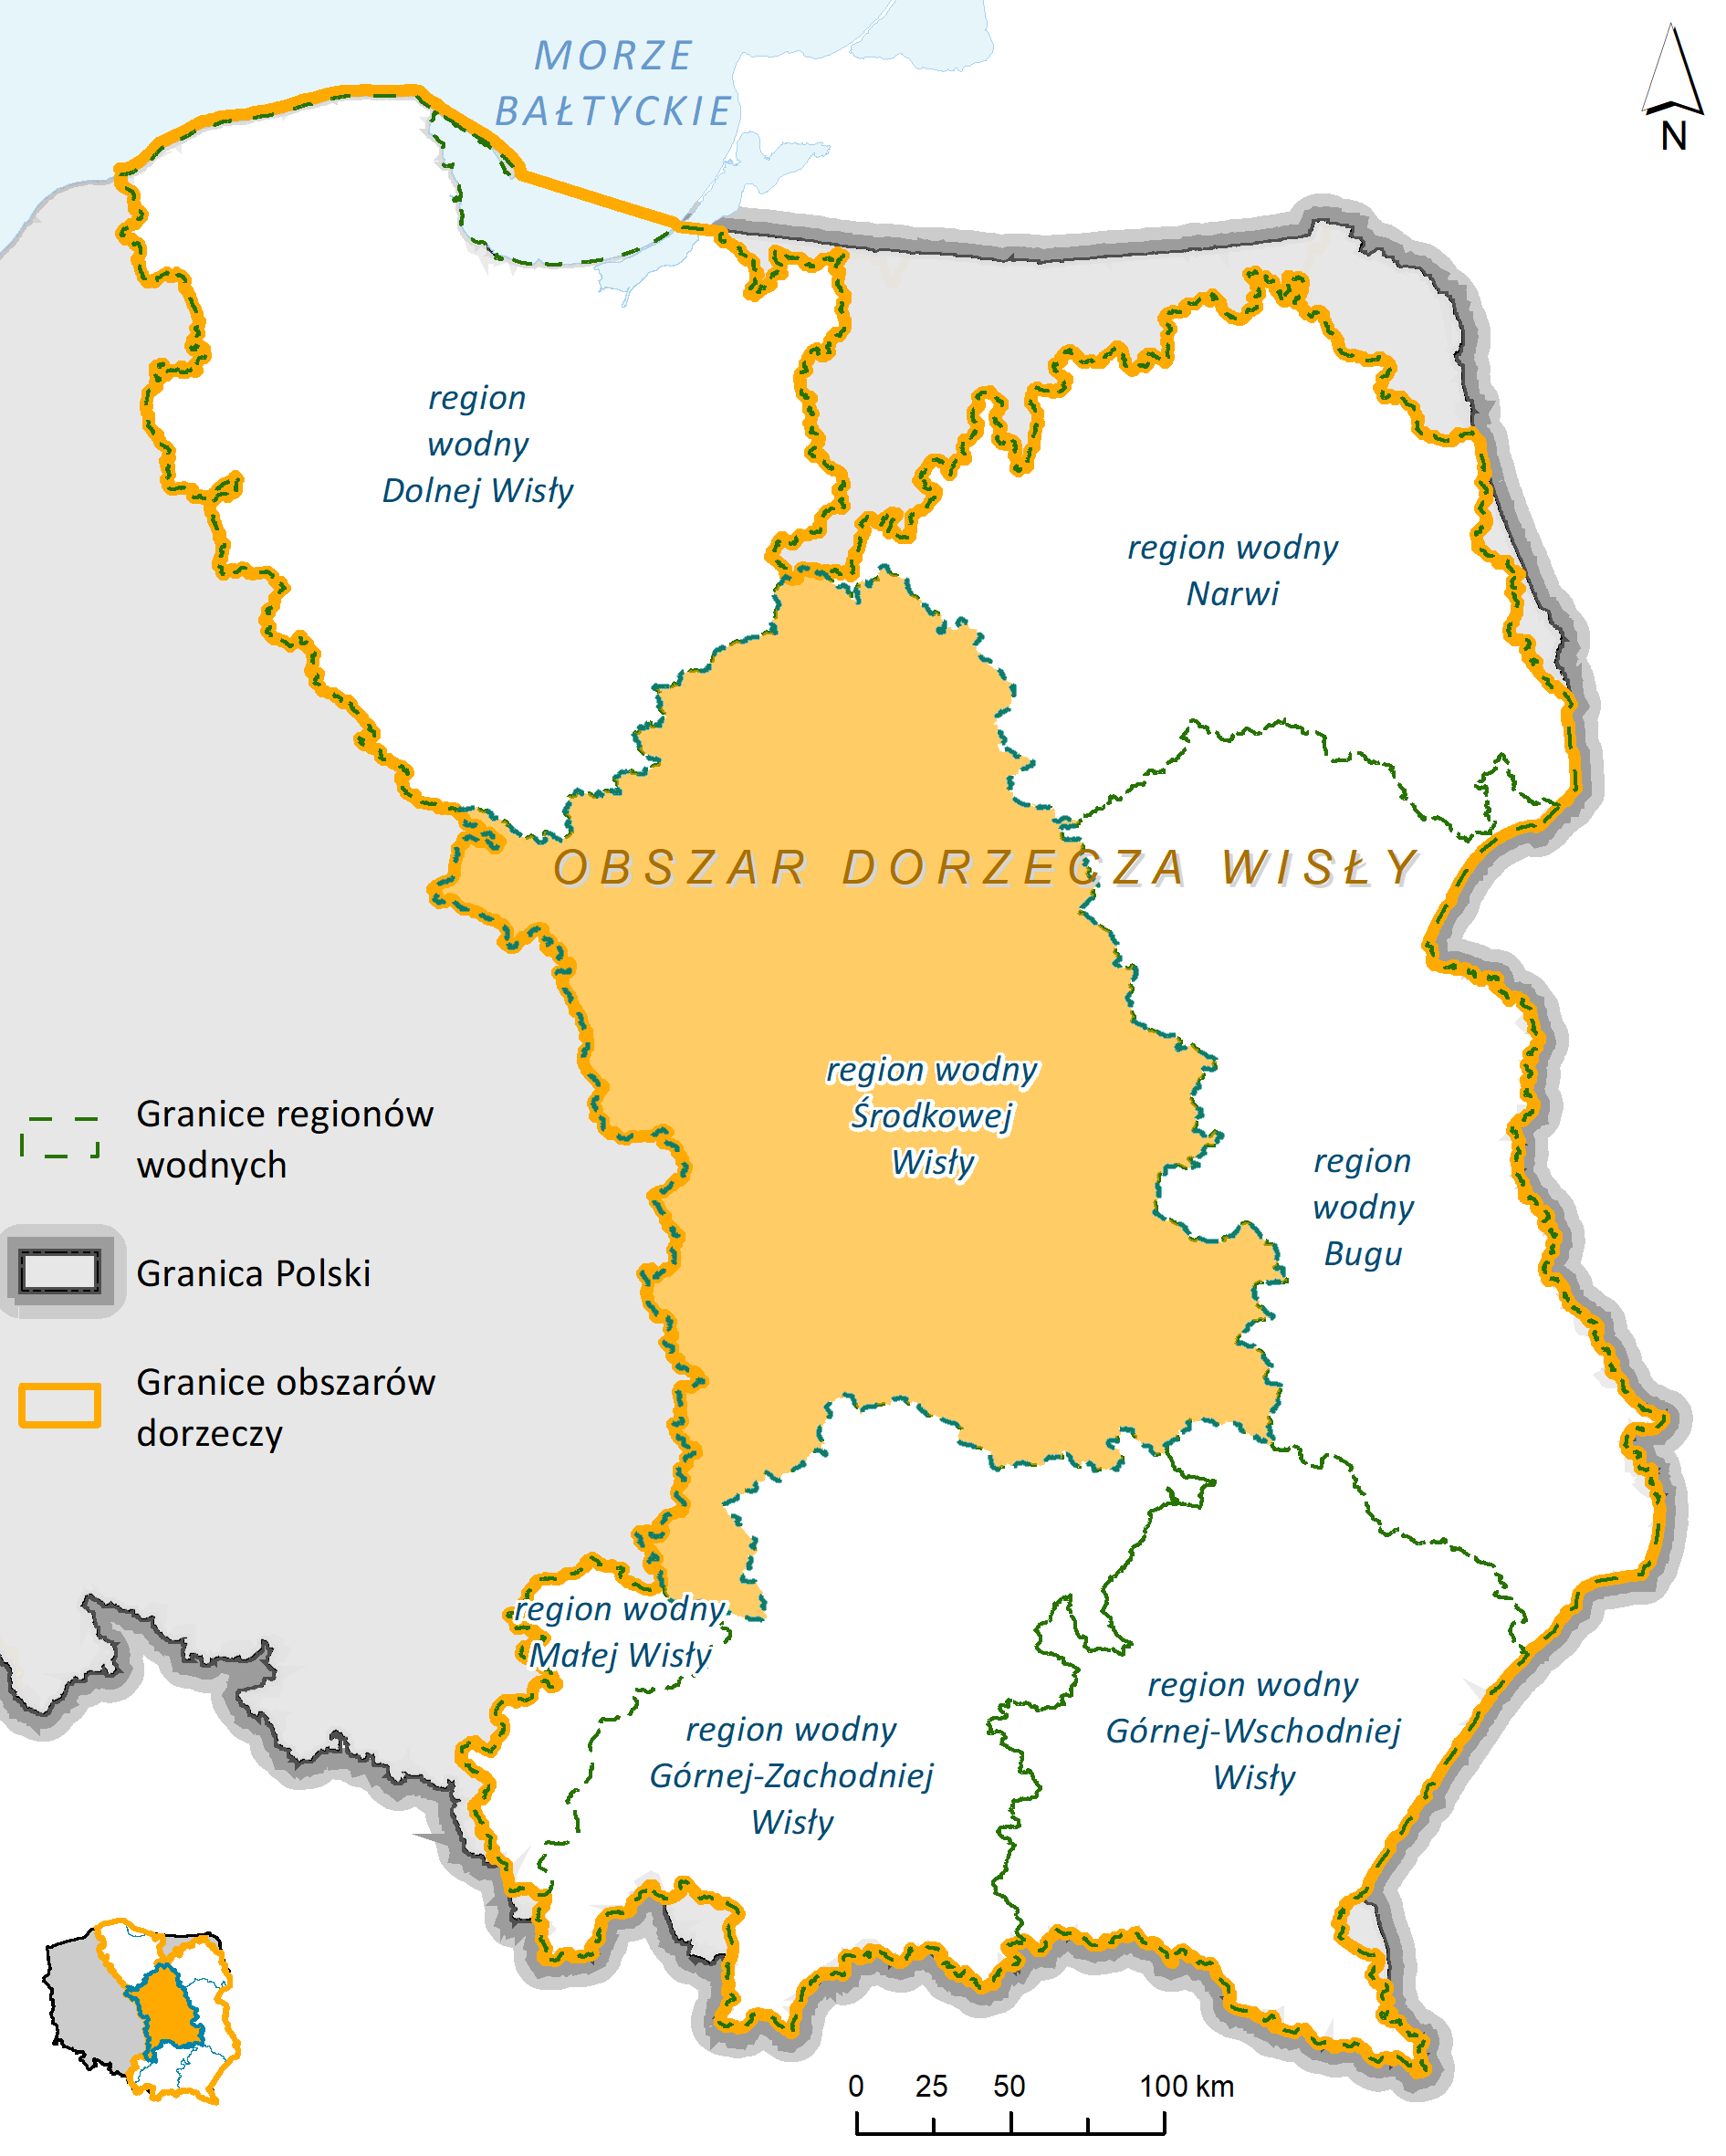
Charakterystyka obszaru dorzecza
Liczba jednolitych części wód
w obszarze dorzecza Wisły:
jcwp rzeczne (RW): 1 719
jcwp zbiornikowe (RWr): 26
jcwp jeziorne (LW): 499
jcwp przejściowe (TW): 5
jcwp przybrzeżne (CW): 2
jcwpd (podziemne): 94
Obszar dorzecza Wisły
jeden z dziewięciu obszarów dorzeczy w granicach Polski a zarazem największy. Zajmuje wschodnią i fragment środkowej części kraju, a jego powierzchnia wynosi ok. 185 tys. km², co stanowi ok. 59% powierzchni kraju
pod względem administracyjnym obszar dorzecza Wisły leży w województwach: śląskim, małopolskim, podkarpackim, lubelskim, świętokrzyskim, łódzkim, mazowieckim, podlaskim, warmińsko-mazurskim, kujawsko- pomorskim i pomorskim
reprezentowany jest przez siedem regionów wodnych:
region wodny Małej Wisły (RZGW Gliwice),
region wodny Górnej-Zachodniej Wisły (RZGW Kraków),
region wodny Górnej-Wschodniej Wisły (RZGW Rzeszów),
region wodny Narwi (RZGW Białystok),
region wodny Bugu (RZGW Lublin),
region wodny Środkowej Wisły (RZGW Warszawa),
region wodny Dolnej Wisły (RZGW Gdańsk).
Obszary chronione:
ZL (zaopatrzenie w wodę): 169 jcwp, 94 jcwpd
RK (rekreacja): 240 jcwp
SiG (siedliska i gatunki): 2 056 jcwp
EUT (eutrofizacja): 2 251 jcwp
Jednolite części wód w obszarze dorzecza Wisły zagrożone nieosiągnięciem celów środowiskowych:
jcwp rzeczne (RW): 94%
jcwp zbiornikowe (RWr): 100%
jcwp jeziorne (LW): 60%
jcwp przejściowe (TW): 100%
jcwp przybrzeżne (CW): 100%
jcwpd (podziemne): 21%
Mapa ogólna – region wodny Środkowej Wisły na tle obszaru dorzecza Wisły
Notes:
3

Slide 4
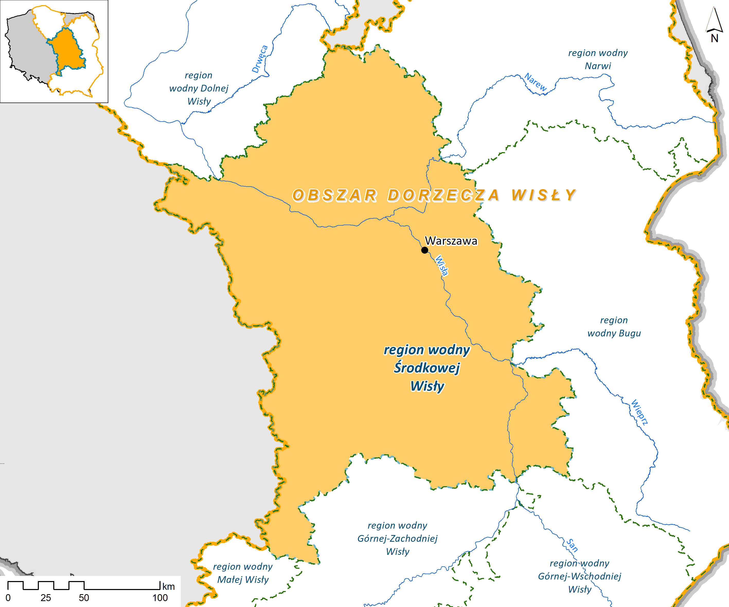
Kluczowe informacje dotyczące regionu wodnego Środkowej Wisły
Region wodny Środkowej Wisły
jeden z siedmiu regionów wodnych obszaru dorzecza Wisły. Region wodny Środkowej Wisły w obecnym kształcie powstał z podzielenia regionu wodnego Środkowej Wisły (aPGW) na trzy regiony: region wodny Narwi, region wodny Bugu i region wodny Środkowej Wisły. Zajmuje powierzchnię ok. 25% powierzchni obszaru dorzecza Wisły
pod względem administracyjnym region wodny leży w województwach: łódzkim, mazowieckim, warmińsko-mazurskim, kujawsko- pomorskim, świętokrzyskim
w obrębie regionu wodnego Środkowej Wisły występują jcwp rzeczne (RW), zbiornikowe (RWr), jeziorne (LW) oraz jcwpd (podziemne). Brak jcwp przybrzeżnych (CW) i przejściowych (TW)
przeważający sposób użytkowania gruntów: tereny rolne
Udział poszczególnych form zagospodarowania terenu regionu wodnego Środkowej Wisły
Mapa ogólna – region wodny Środkowej Wisły na tle obszaru dorzecza Wisły
Notes:
4

Slide 5
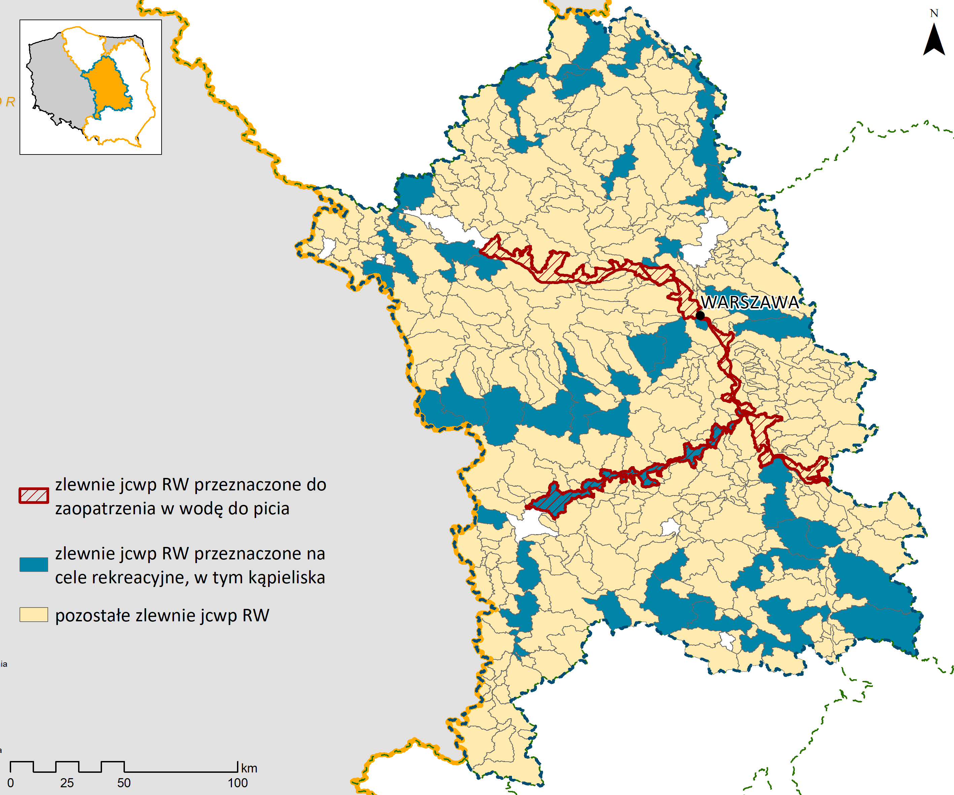
Charakterystyka regionu wodnego Środkowej Wisły
Liczba jednolitych części wód
w regionie wodnym Środkowej Wisły:
jcwp rzeczne (RW): 398 (23%)
jcwp zbiornikowe (RWr): 5 (19%)
jcwp jeziorne (LW): 21 (4%)
jcwp przejściowe (TW): 0
jcwp przybrzeżne (CW): 0
jcwpd (podziemne): 22 (22%)
Status jcwp w regionie wodnym Środkowej Wisły:
NAT: 87%
SCW: 1%
SZCW: 12%
Obszary chronione:
ZL (zaopatrzenie w wodę): 5 jcwp, 22 jcwpd
RK (rekreacja): 47 jcwp
SiG (siedliska i gatunki): 377 jcwp
EUT (eutrofizacja): 424 jcwp
Status jcwp RW – region wodny Środkowej Wisły
Zlewnie jcwp RW – region wodny Środkowej Wisły
Notes:
5

Slide 6
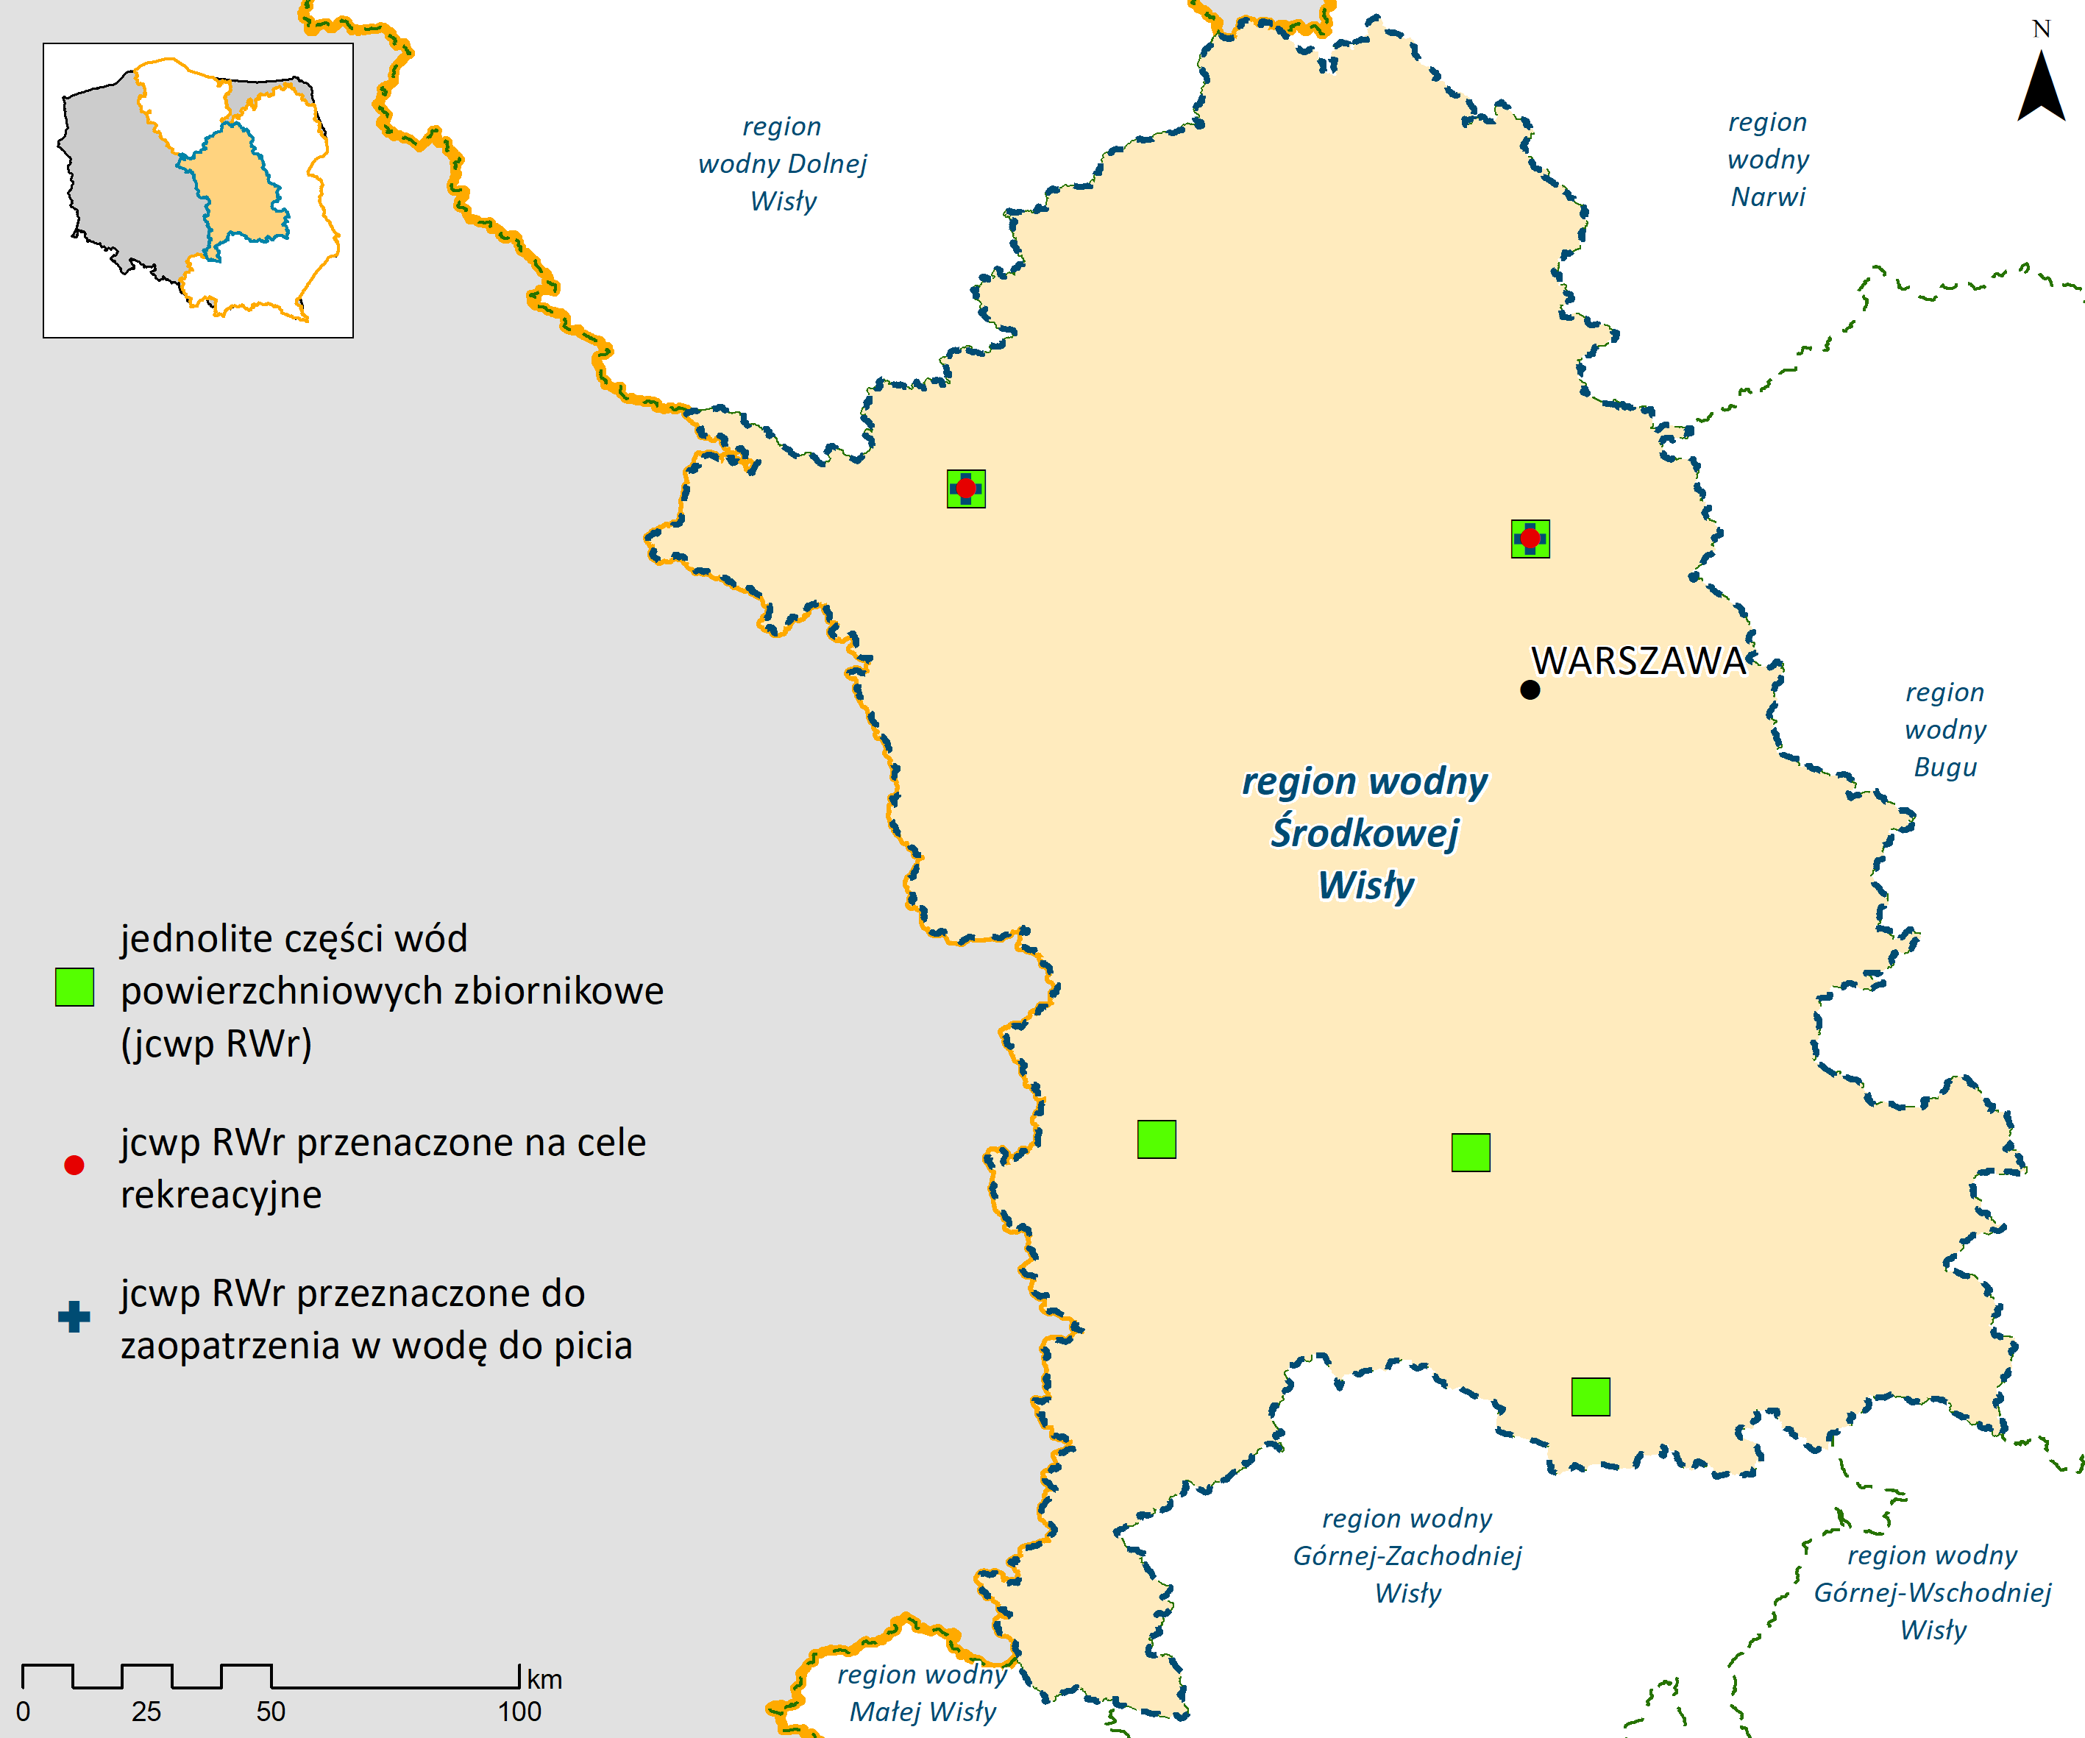
Charakterystyka regionu wodnego Środkowej Wisły
Liczba jednolitych części wód
w regionie wodnym Środkowej Wisły:
jcwp rzeczne (RW): 398 (23%)
jcwp zbiornikowe (RWr): 5 (19%)
jcwp jeziorne (LW): 21 (4%)
jcwp przejściowe (TW): 0
jcwp przybrzeżne (CW): 0
jcwpd (podziemne): 22 (22%)
Status jcwp w regionie wodnym Środkowej Wisły:
NAT: 87%
SCW: 1%
SZCW: 12%
Obszary chronione:
ZL (zaopatrzenie w wodę): 5 jcwp, 22 jcwpd
RK (rekreacja): 47 jcwp
SiG (siedliska i gatunki): 377 jcwp
EUT (eutrofizacja): 424 jcwp
Status jcwp RWr – region wodny Środkowej Wisły
Zlewnie jcwp RWr – region wodny Środkowej Wisły
Notes:
6

Slide 7
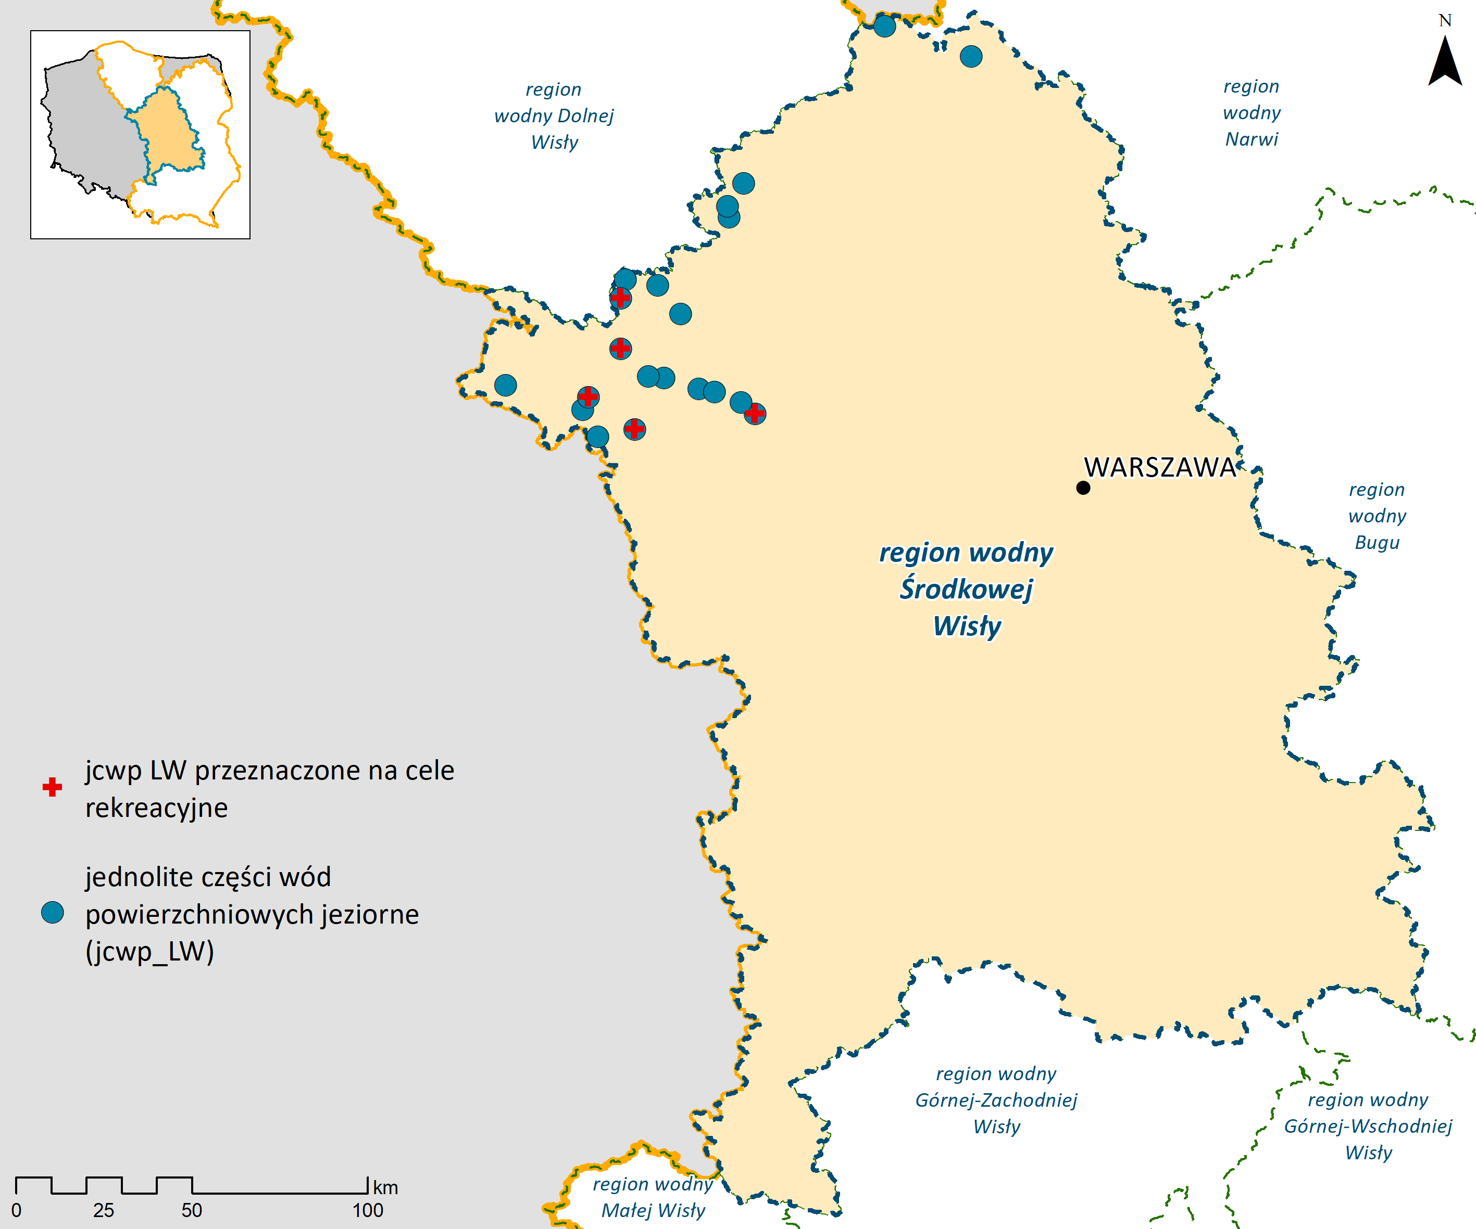
Charakterystyka regionu wodnego Środkowej Wisły
Liczba jednolitych części wód
w regionie wodnym Środkowej Wisły:
jcwp rzeczne (RW): 398 (23%)
jcwp zbiornikowe (RWr): 5 (19%)
jcwp jeziorne (LW): 21 (4%)
jcwp przejściowe (TW): 0
jcwp przybrzeżne (CW): 0
jcwpd (podziemne): 22 (22%)
Status jcwp w regionie wodnym Środkowej Wisły:
NAT: 87%
SCW: 1%
SZCW: 12%
Obszary chronione:
ZL (zaopatrzenie w wodę): 5 jcwp, 22 jcwpd
RK (rekreacja): 47 jcwp
SiG (siedliska i gatunki): 377 jcwp
EUT (eutrofizacja): 424 jcwp
Status jcwp LW – region wodny Środkowej Wisły
Zlewnie jcwp LW – region wodny Środkowej Wisły
Notes:
7

Slide 8
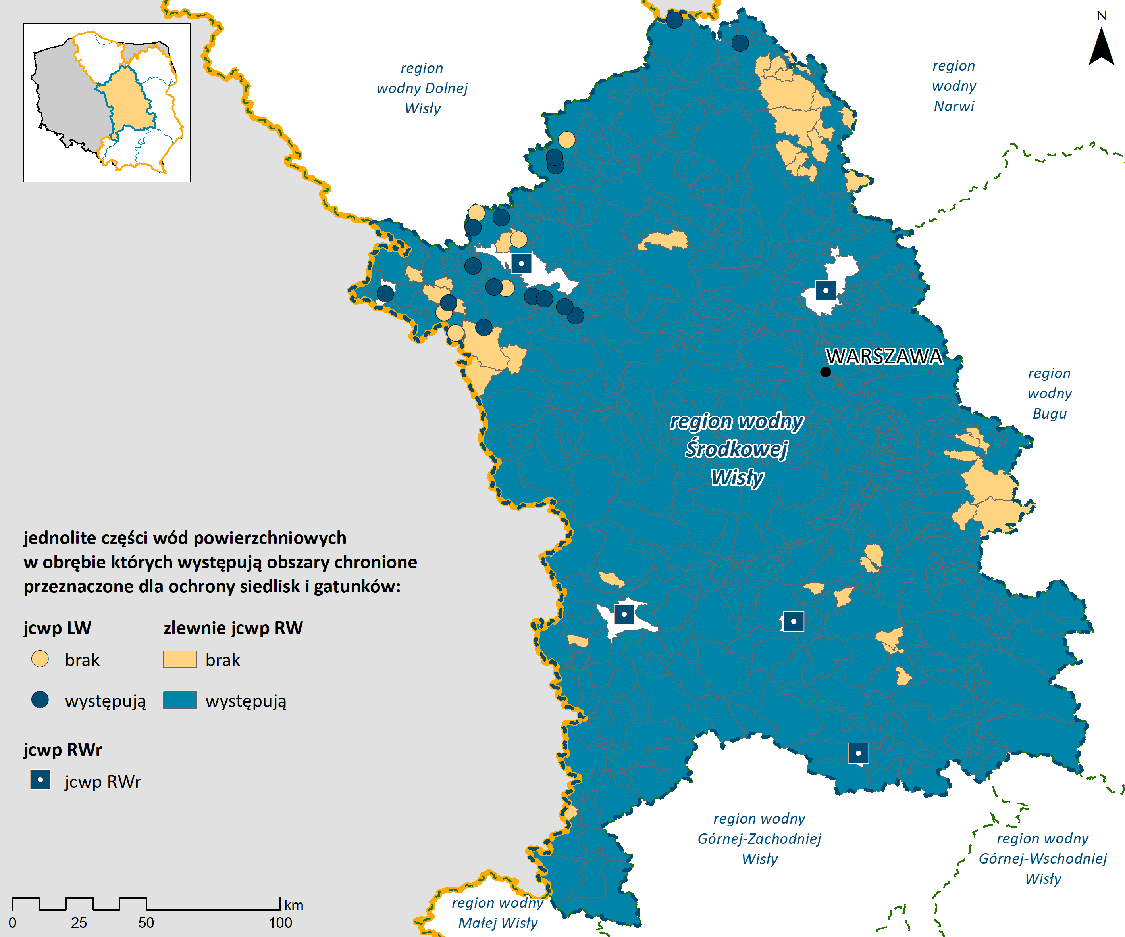
Charakterystyka regionu wodnego Środkowej Wisły
Liczba jednolitych części wód
w regionie wodnym Środkowej Wisły:
jcwp rzeczne (RW): 398 (23%)
jcwp zbiornikowe (RWr): 5 (19%)
jcwp jeziorne (LW): 21 (4%)
jcwp przejściowe (TW): 0
jcwp przybrzeżne (CW): 0
jcwpd (podziemne): 22 (22%)
Status jcwp w regionie wodnym Środkowej Wisły:
NAT: 87%
SCW: 1%
SZCW: 12%
Obszary chronione:
ZL (zaopatrzenie w wodę): 5 jcwp, 22 jcwpd
RK (rekreacja): 47 jcwp
SiG (siedliska i gatunki): 377 jcwp
EUT (eutrofizacja): 424 jcwp
Jcwp na obszarze których występują SiG– region wodny Środkowej Wisły
Notes:
8

Slide 9
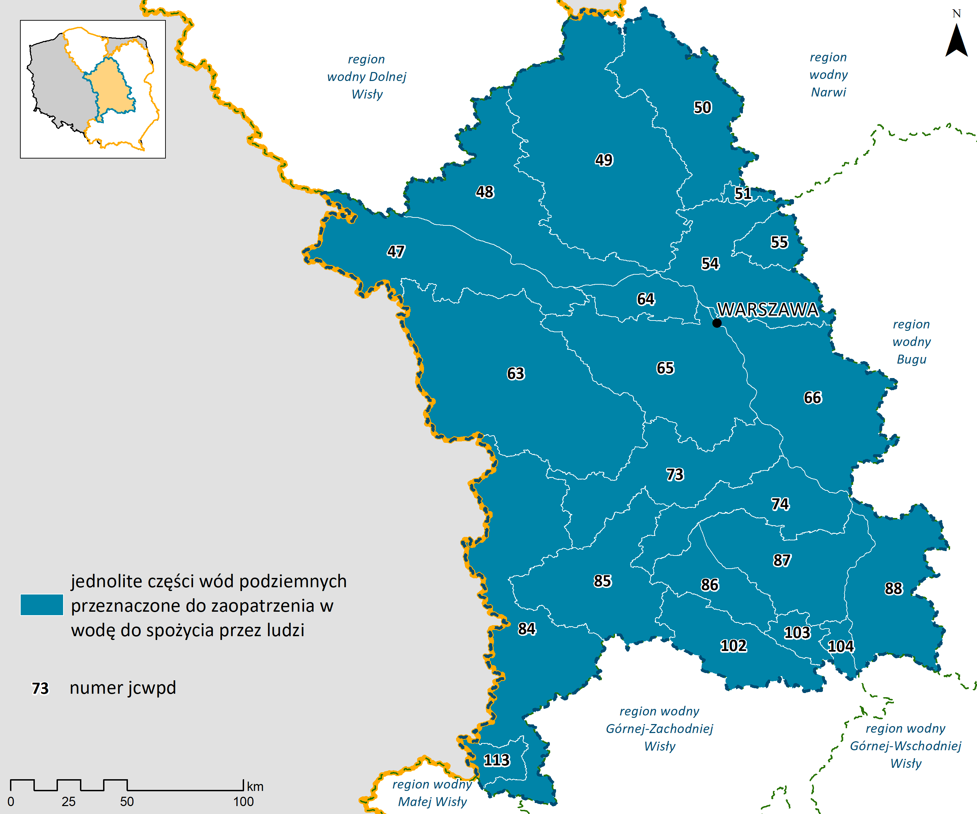
Charakterystyka regionu wodnego Środkowej Wisły
Liczba jednolitych części wód
w regionie wodnym Środkowej Wisły:
jcwp rzeczne (RW): 398 (23%)
jcwp zbiornikowe (RWr): 5 (19%)
jcwp jeziorne (LW): 21 (4%)
jcwp przejściowe (TW): 0
jcwp przybrzeżne (CW): 0
jcwpd (podziemne): 22 (22%)
Status jcwp w regionie wodnym Środkowej Wisły:
NAT: 87%
SCW: 1%
SZCW: 12%
Obszary chronione:
ZL (zaopatrzenie w wodę): 5 jcwp, 22 jcwpd
RK (rekreacja): 47 jcwp
SiG (siedliska i gatunki): 377 jcwp
EUT (eutrofizacja): 424 jcwp
jcwpd– region wodny Środkowej Wisły
Notes:
9

Slide 10
Identyfikacja presji – region wodny Środkowej Wisły
Zgodnie z wymaganiami wskazanymi w art. 5 RDW państwa członkowskie mają obowiązek cyklicznego przeglądu wpływu działalności człowieka na środowisko. W zakresie przeglądu przeprowadzana jest identyfikacja znaczących oddziaływań oraz ocena ich wpływu na stan wód powierzchniowych i podziemnych. Odpowiednia ocena presji mających wpływ na jcw umożliwia ustalenie środków dla osiągnięcia celów środowiskowych określonych zgodnie z art. 4 RDW lub powołanie się na wyłączenia w ramach tego przepisu.
Przeprowadzone w ramach IIaPGW analizy wykonane zostały dla każdej kategorii jcwp w zakresie następujących rodzajów presji:
presji wywieranych na stan hydromorfologiczny;
presji wywieranych na elementy biologiczne;
presji wywieranych na elementy fizykochemiczne;
presji wywieranych na stan chemiczny;
presji wywieranych na zasoby wód powierzchniowych.
W przypadku jcwpd analizy dotyczyły:
presji wywieranych na stan chemiczny;
presji wywieranych na stan ilościowy.
Notes:
10

Slide 11
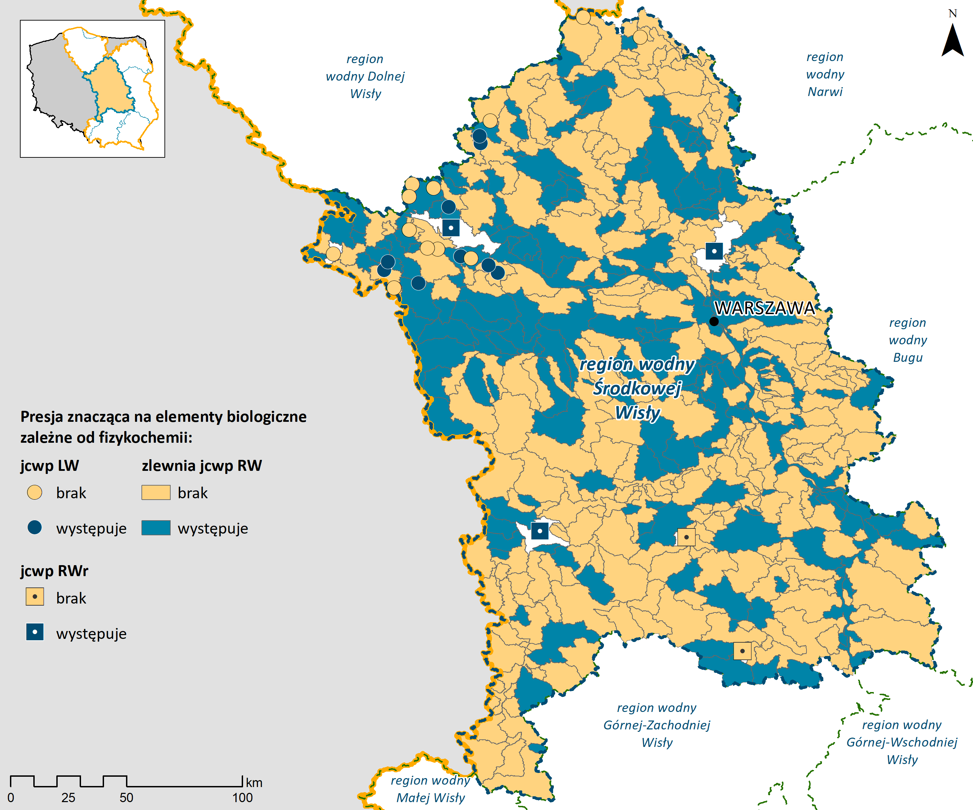
Identyfikacja presji – region wodny Środkowej Wisły
Presje znaczące na elementy biologiczne zależne od fizykochemii:
jcwp RW – 148 jcwp ze zidentyfikowaną presją
jcwp RWr – 3 jcwp ze zidentyfikowaną presją
jcwp LW – 9 jcwp ze zidentyfikowaną presją
Notes:
11

Slide 12
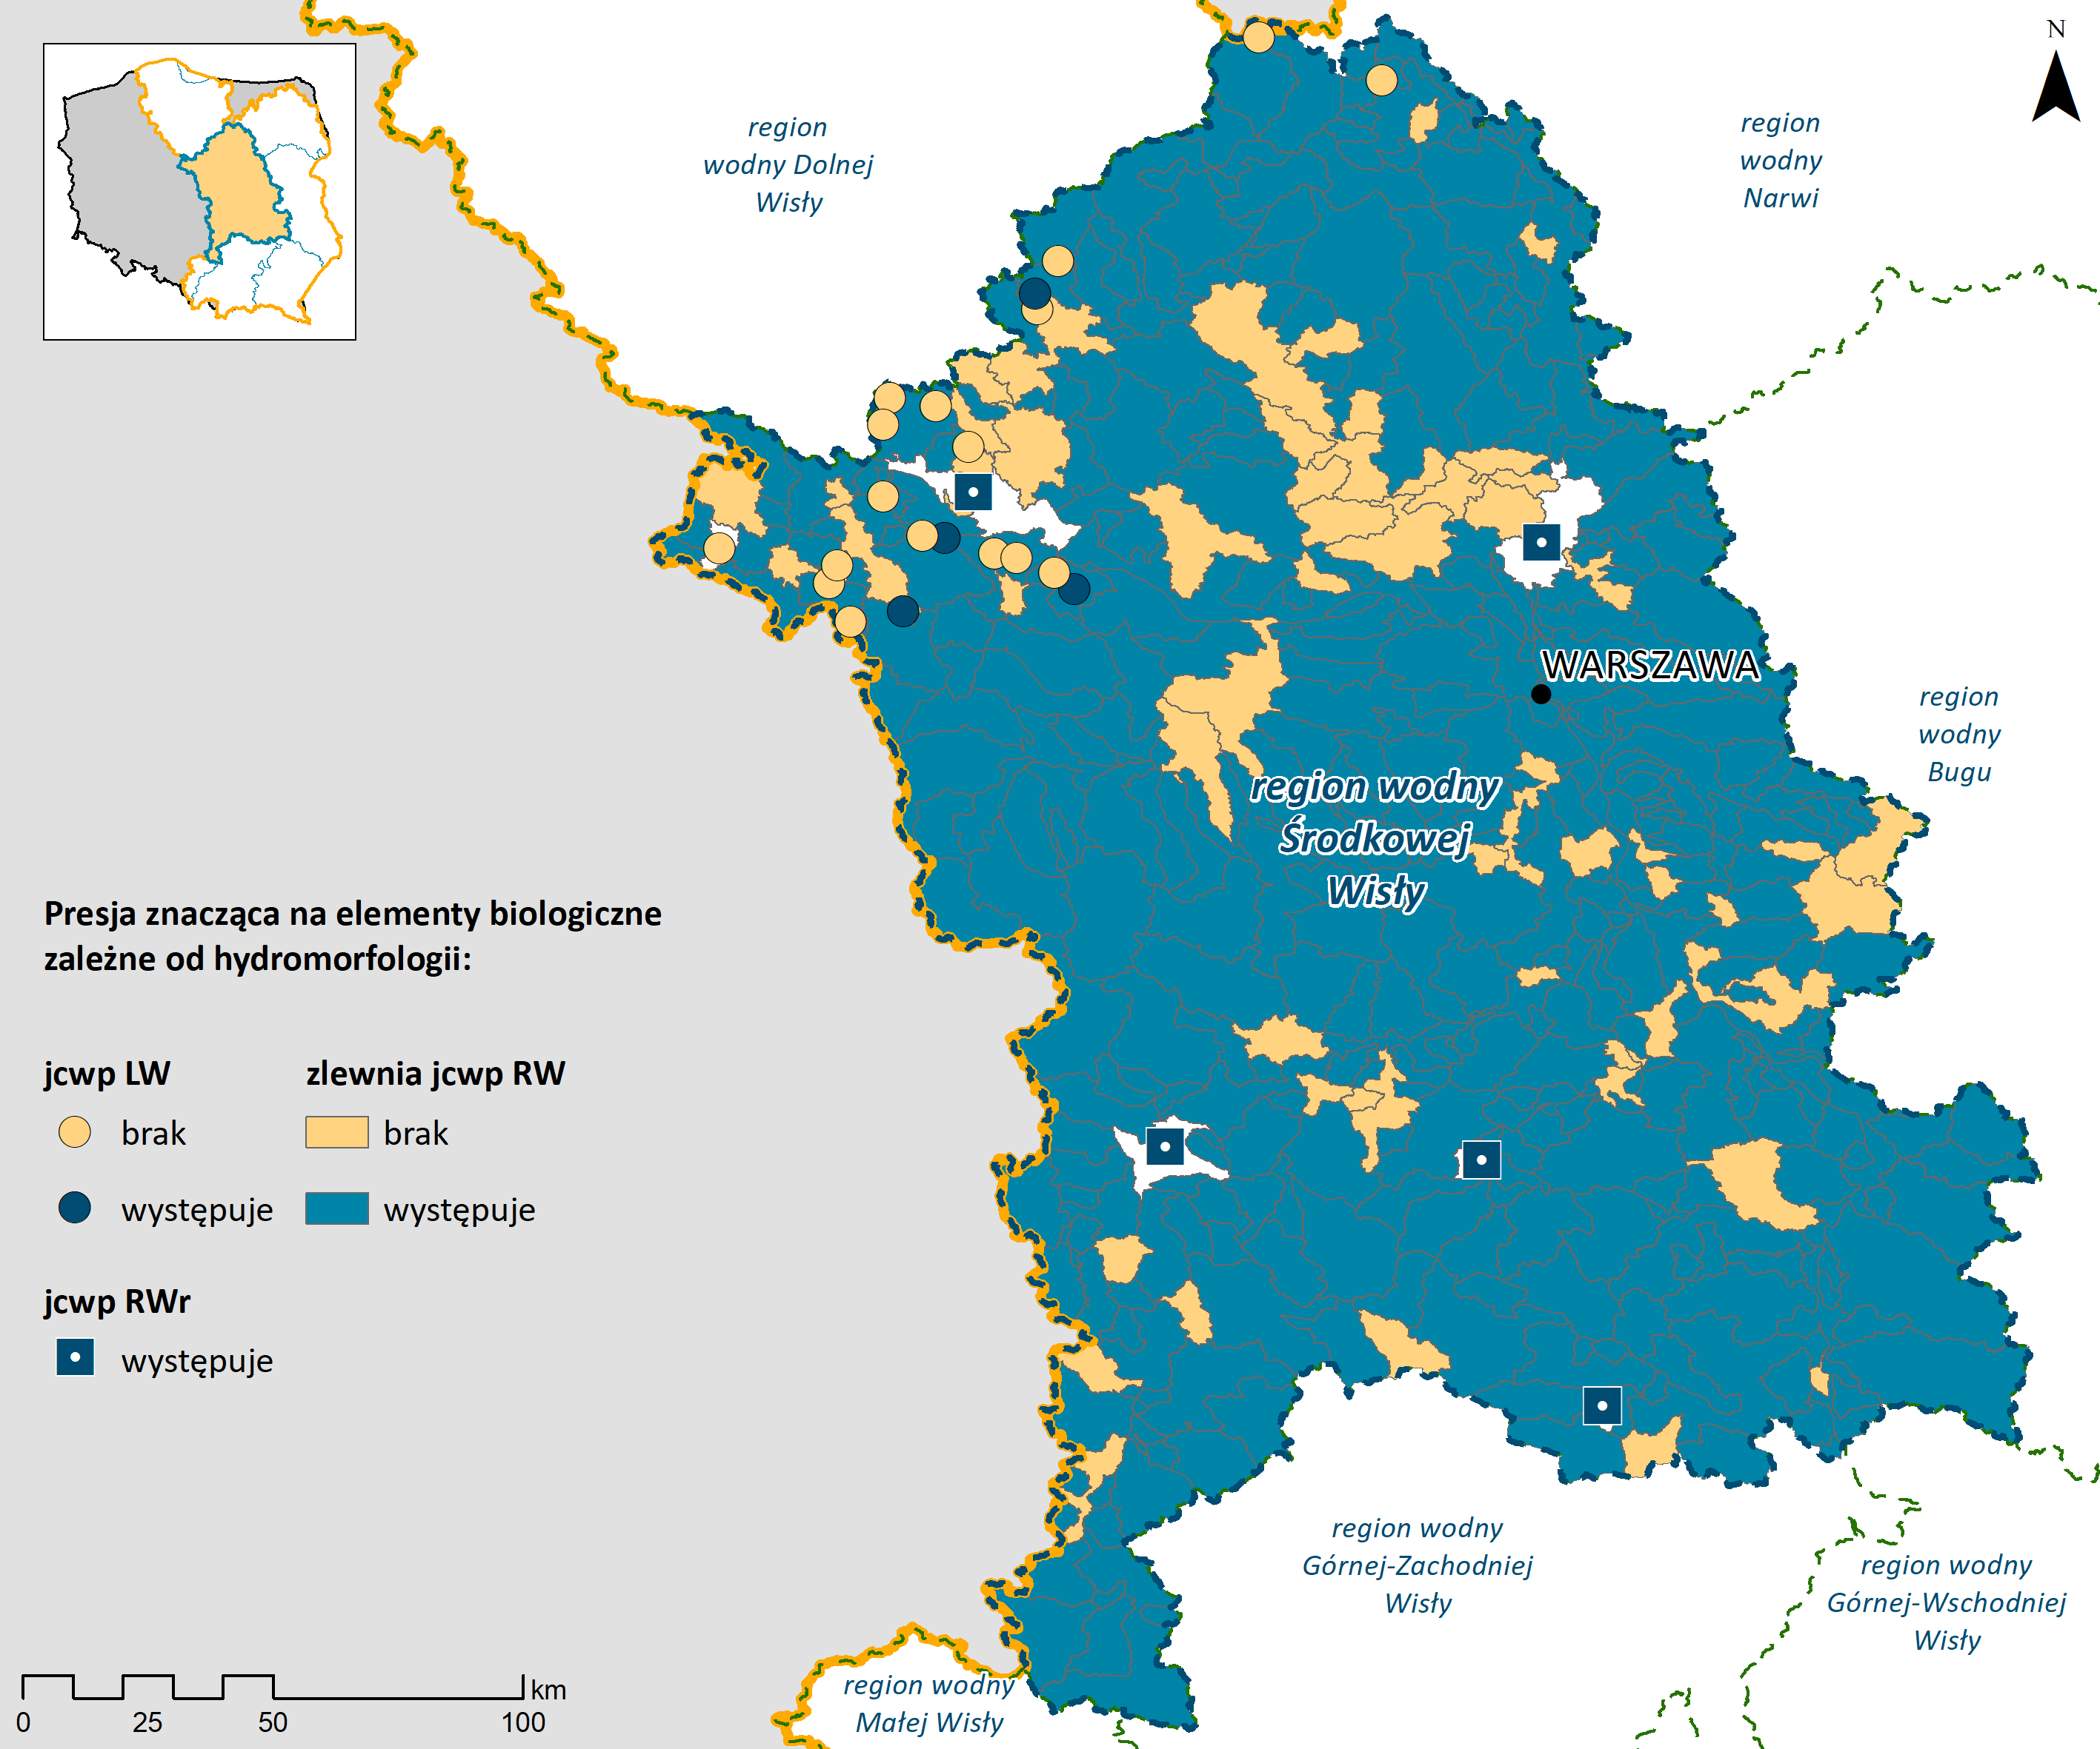
Identyfikacja presji – region wodny Środkowej Wisły
Presje znaczące na elementy biologiczne zależne od hydromorfologii:
jcwp RW – 345 jcwp ze zidentyfikowaną presją
jcwp RWr – 5 jcwp ze zidentyfikowaną presją
jcwp LW – 2 jcwp ze zidentyfikowaną presją
Notes:
12

Slide 13
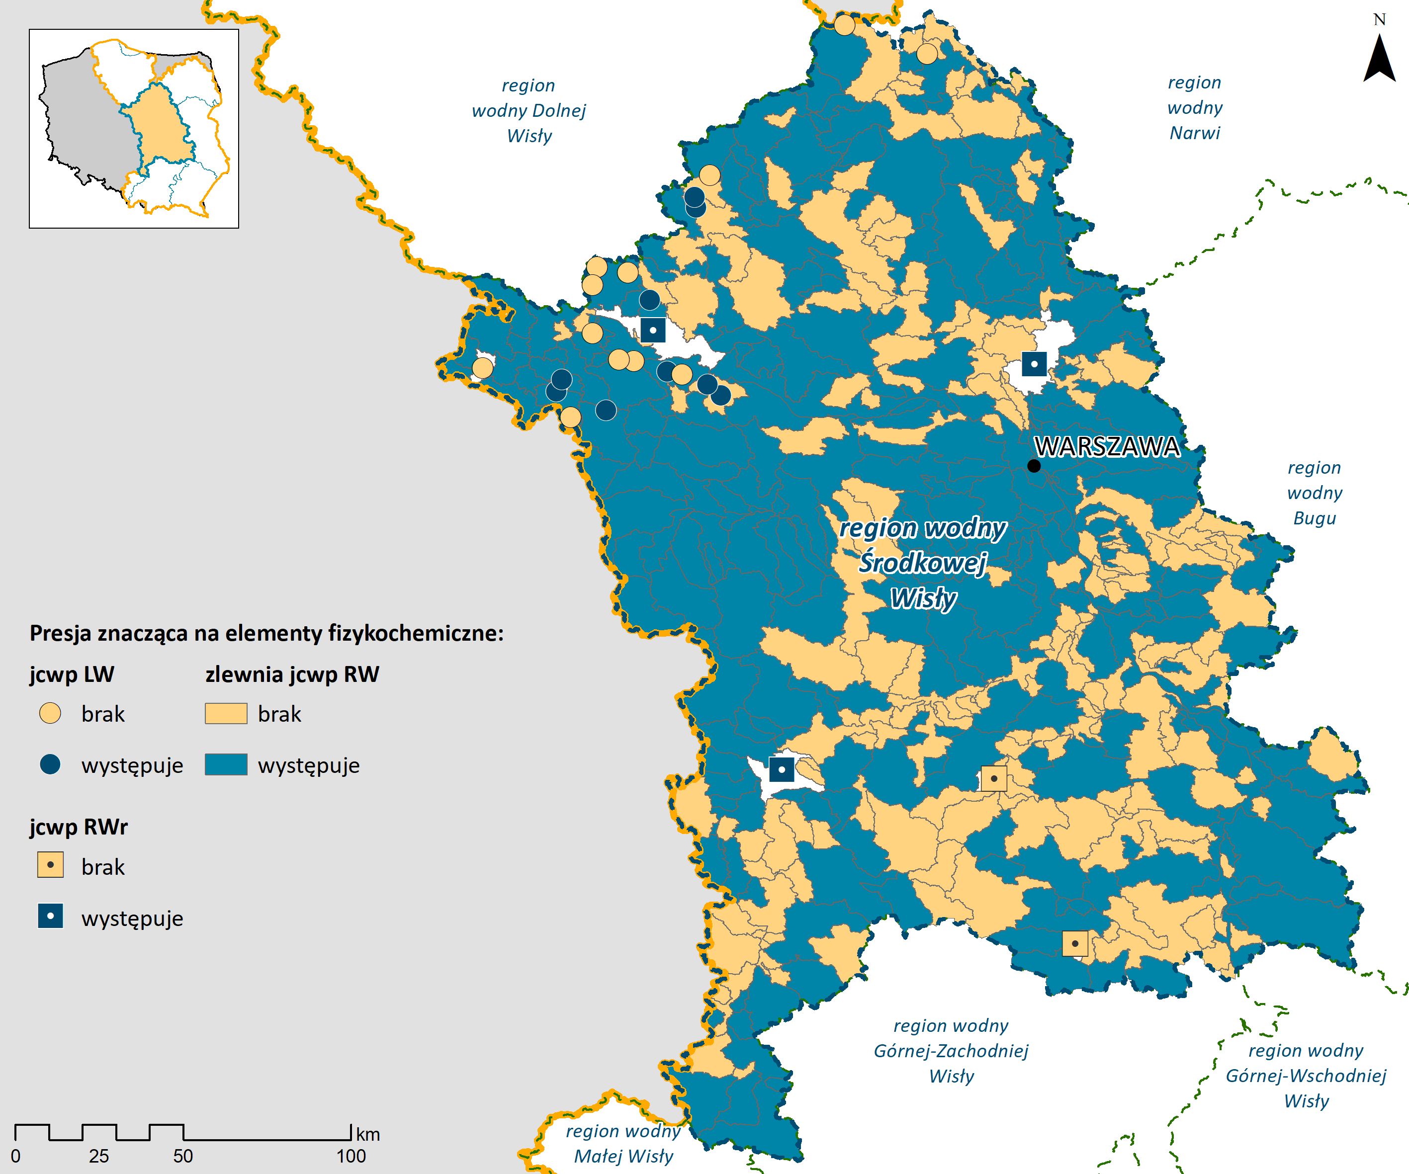
Identyfikacja presji – region wodny Środkowej Wisły
Presje znaczące na elementy fizykochemiczne:
jcwp RW – 253 jcwp ze zidentyfikowaną presją
jcwp RWr – 3 jcwp ze zidentyfikowaną presją
jcwp LW – 11 jcwp ze zidentyfikowaną presją
Notes:
13

Slide 14
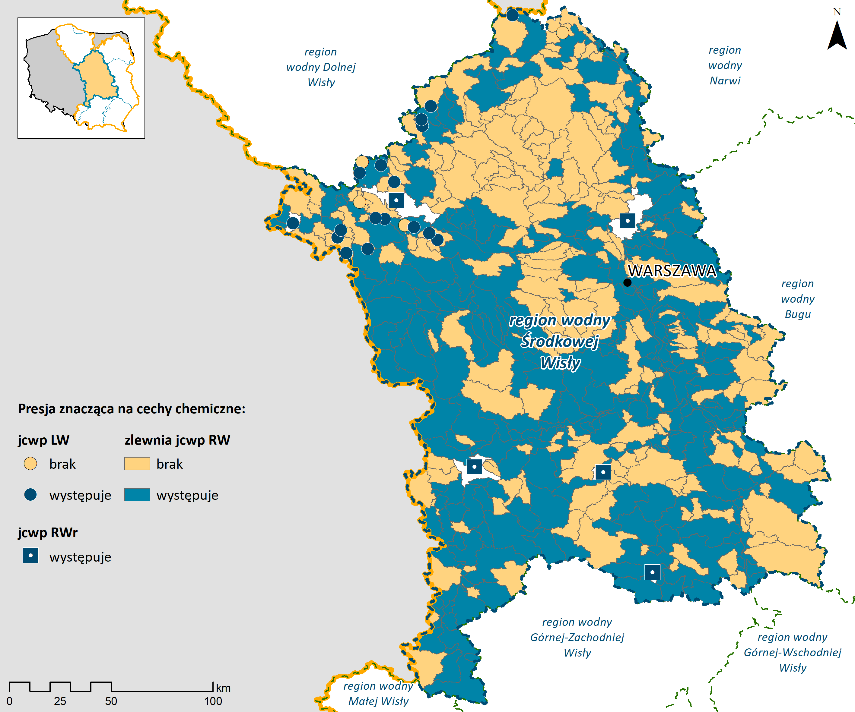
Identyfikacja presji – region wodny Środkowej Wisły
Presje znaczące na cechy chemiczne:
jcwp RW – 185 jcwp ze zidentyfikowaną presją
jcwp RWr – 5 jcwp ze zidentyfikowaną presją
jcwp LW – 17 jcwp ze zidentyfikowaną presją
Notes:
14

Slide 15
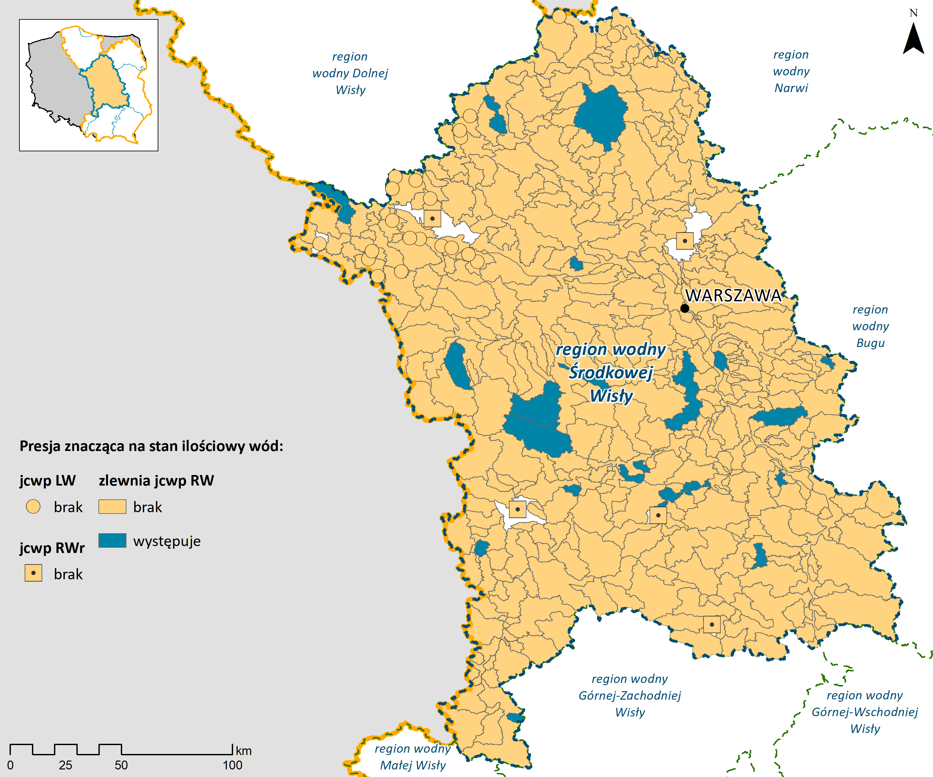
Identyfikacja presji – region wodny Środkowej Wisły
Presje znaczące na zasoby wodne:
jcwp RW – 20 jcwp ze zidentyfikowaną presją
jcwp RWr – brak jcwp ze zidentyfikowaną presją
jcwp LW – brak jcwp ze zidentyfikowaną presją
Notes:
15

Slide 16
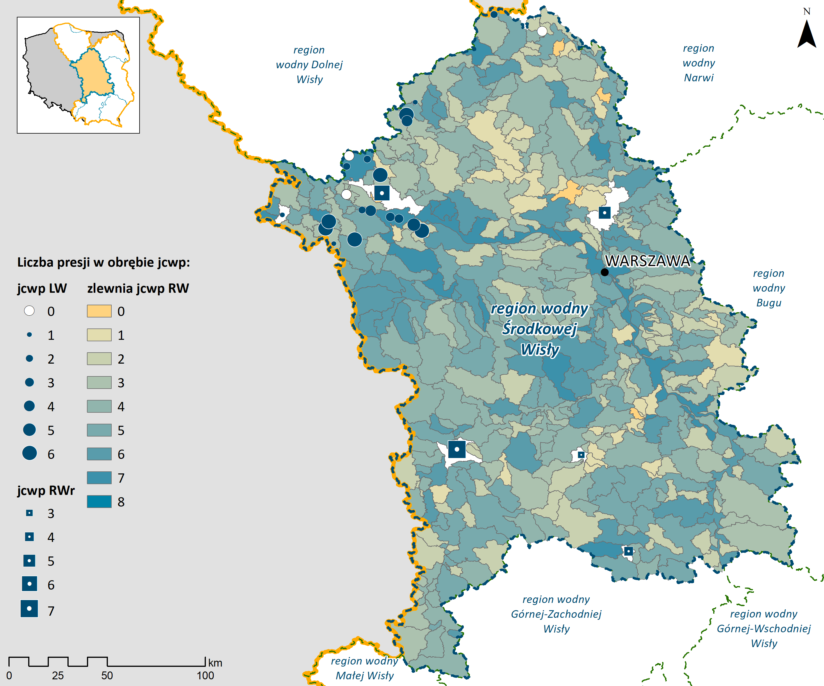
Identyfikacja presji – region wodny Środkowej Wisły
Analiza zidentyfikowanych presji znaczących w poszczególnych jcwp obejmowała badanie występujących zależności pomiędzy różnymi rodzajami presji. Analiza ta umożliwiła zaprojektowanie efektywnych działań naprawczych.
Notes:
16

Slide 17
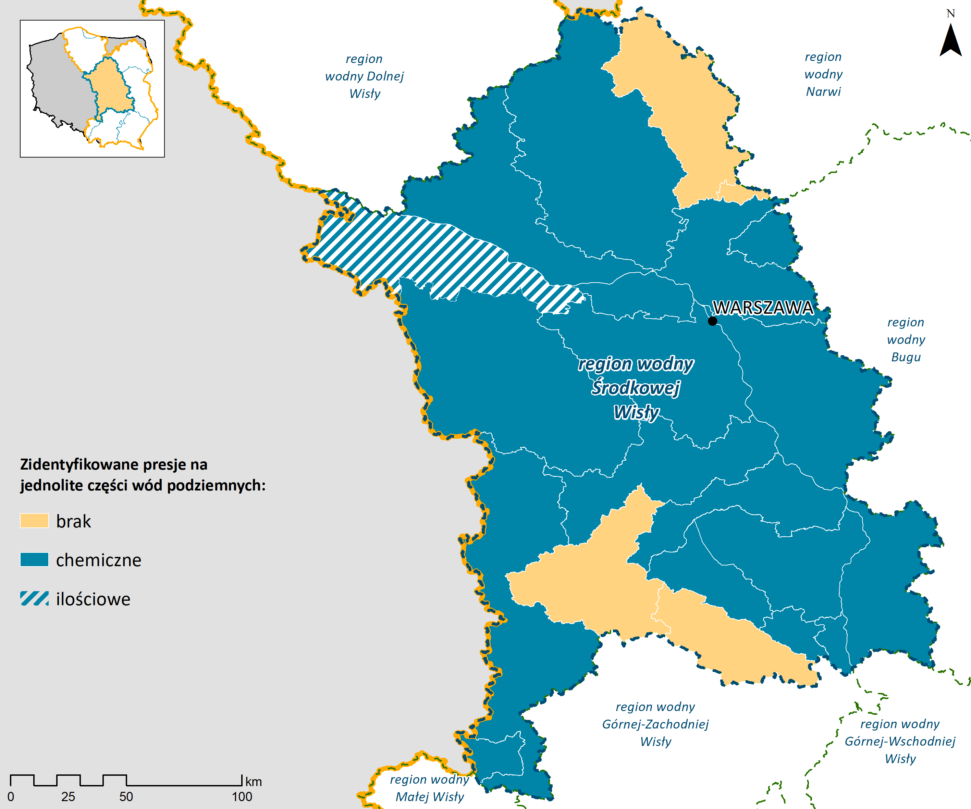
Identyfikacja presji – region wodny Środkowej Wisły
Presje znaczące jcwpd:
1 jcwpd ze zidentyfikowaną presją ilościową
17 jcwpd ze zidentyfikowaną presją chemiczną
4 jcwp bez zidentyfikowanej presji znaczącej
Notes:
17

Slide 18
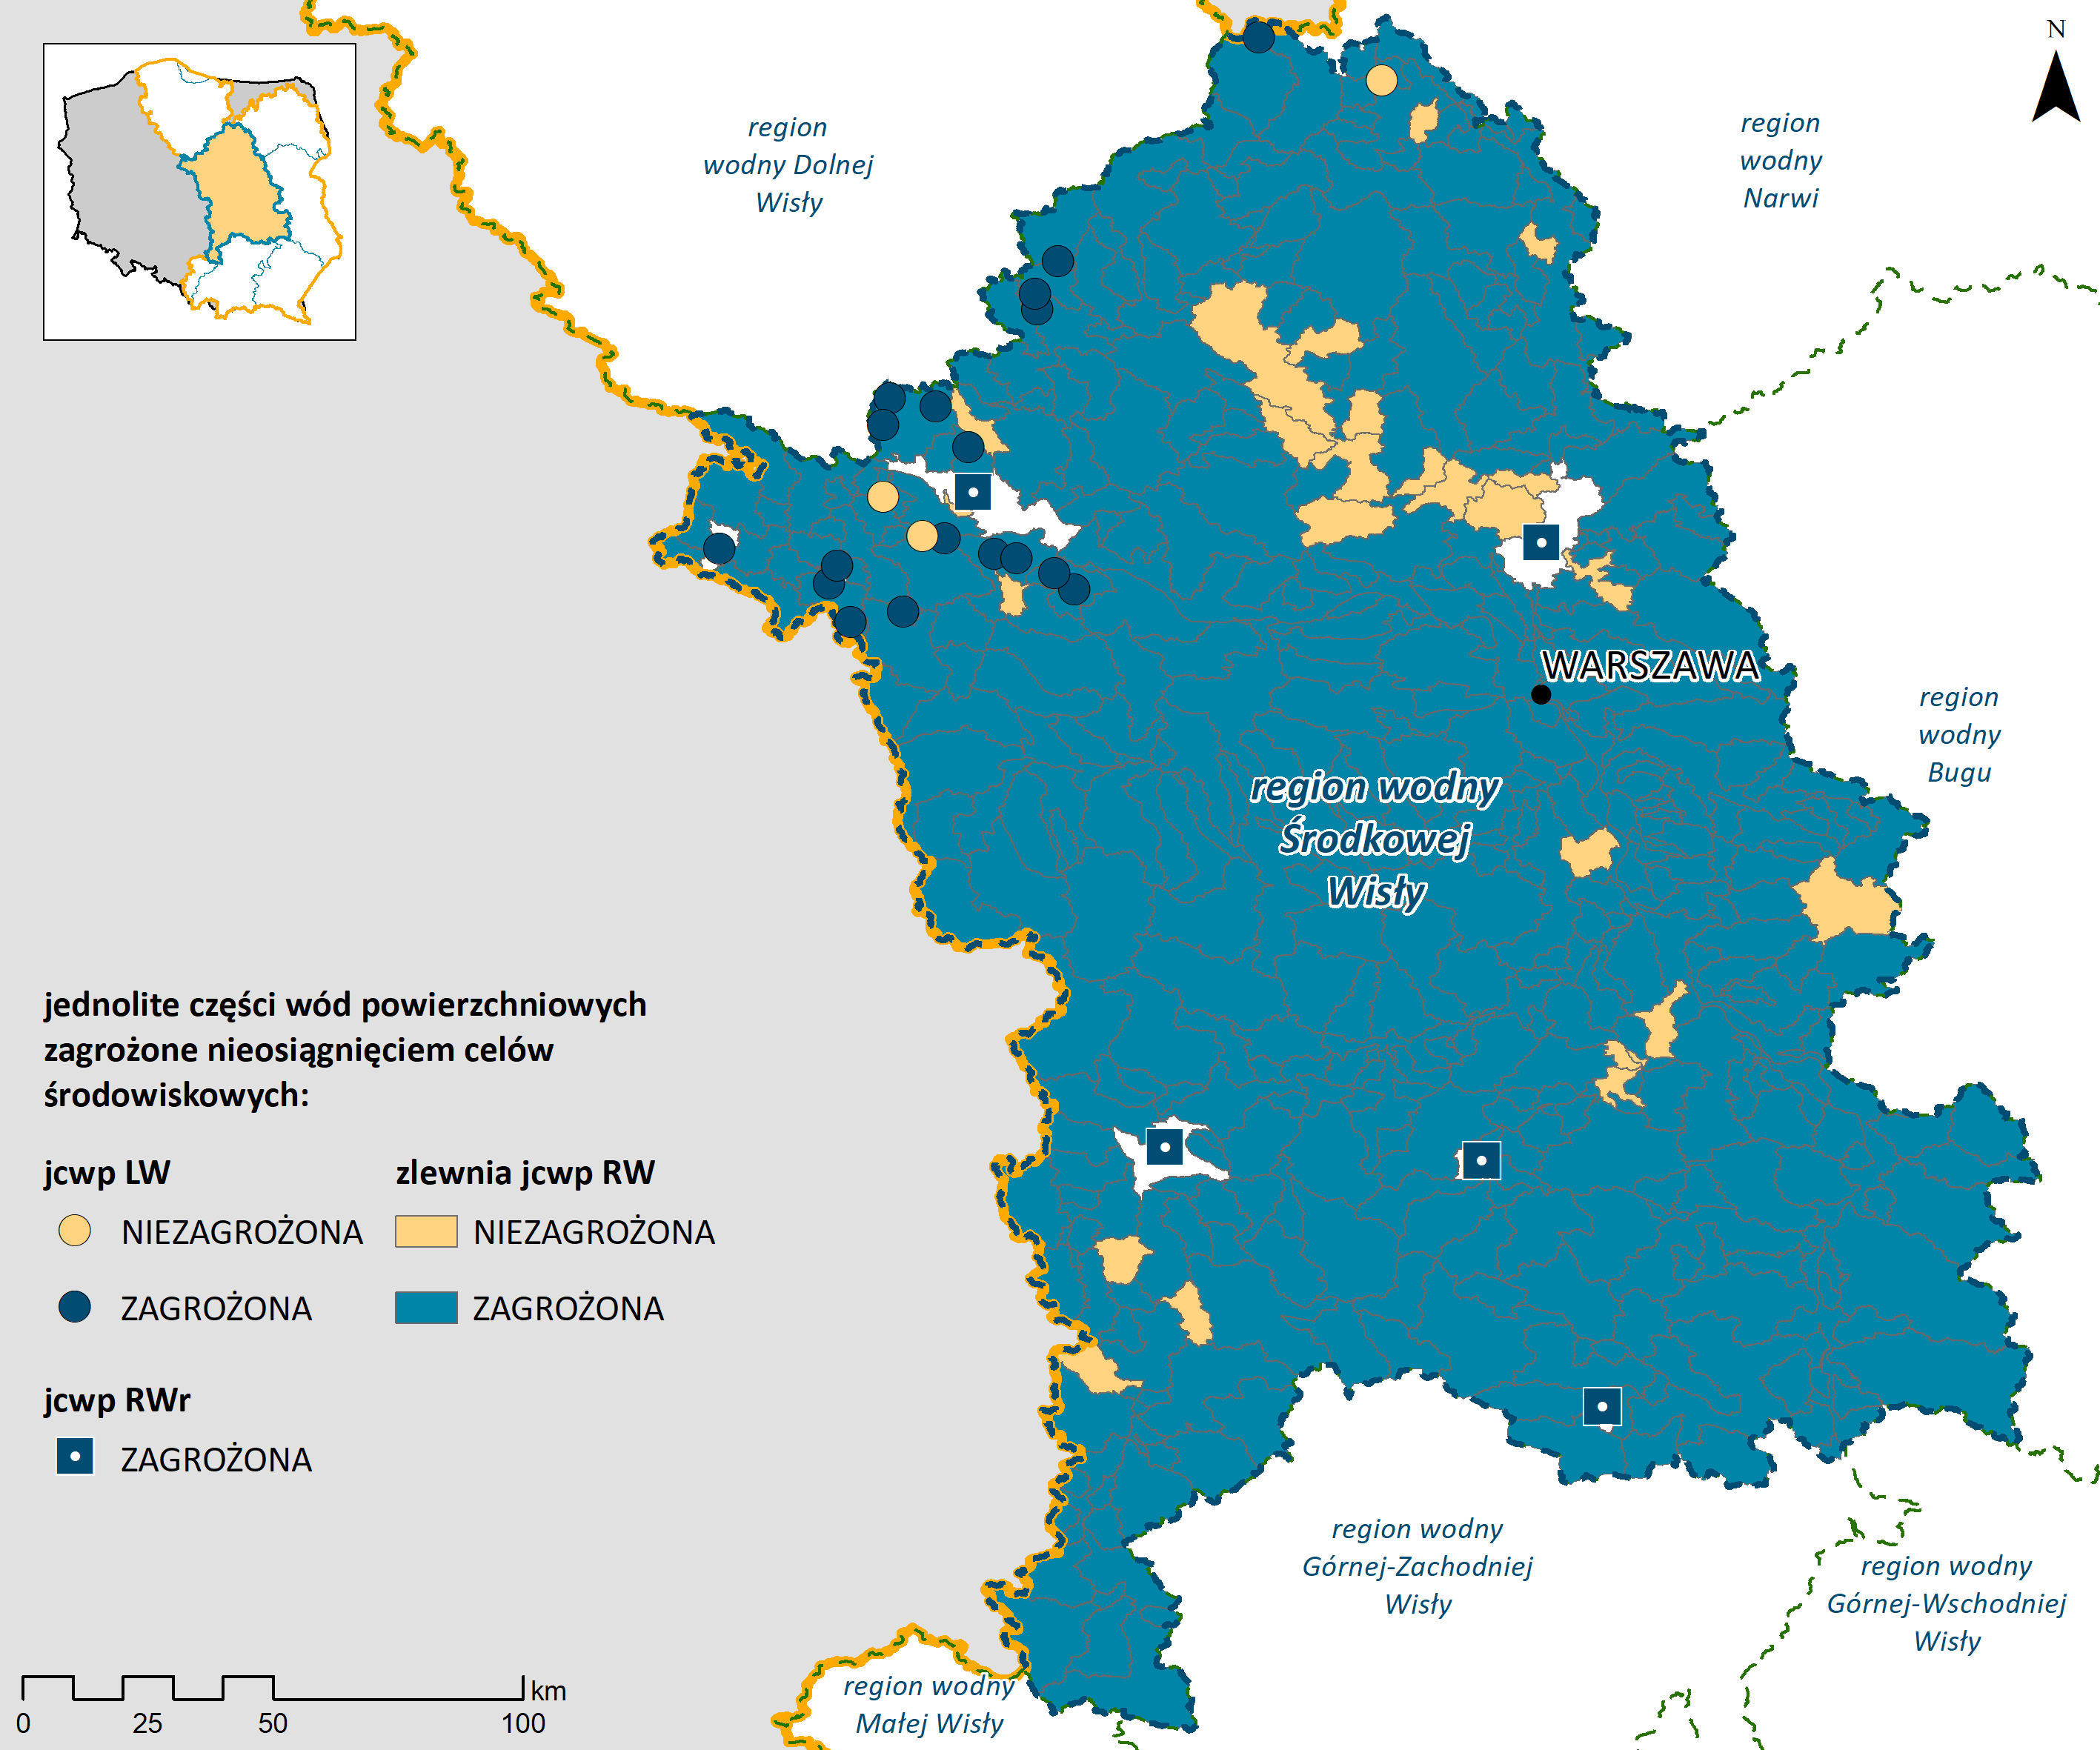
Ocena ryzyka nieosiągnięcia celów środowiskowych – region wodny Środkowej Wisły
Jednolite części wód regionu wodnego Środkowej Wisły zagrożone nieosiągnięciem celów środowiskowych:
jcwp rzeczne (RW): 94%
jcwp zbiornikowe (RWr) 100%
jcwp jeziorne (LW): 81%
jcwpd (podziemne): 5%
Notes:
18

Slide 19
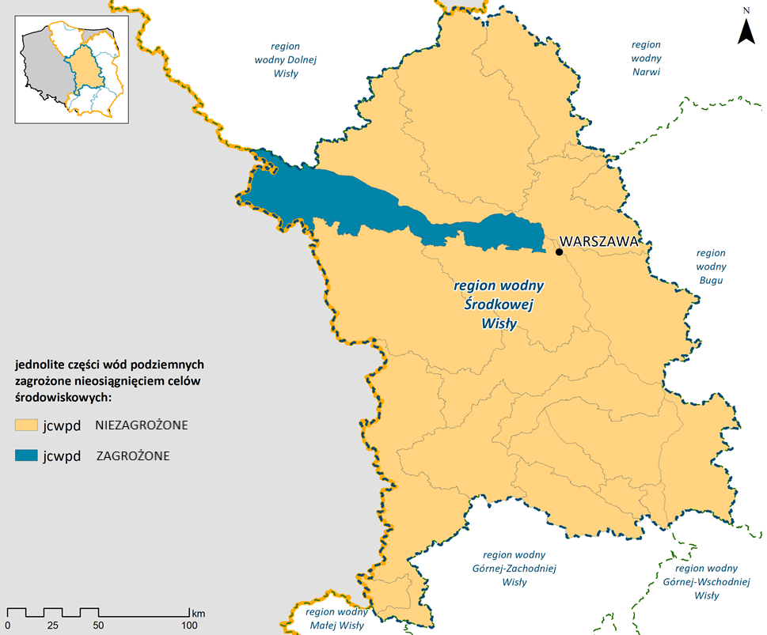
Ocena ryzyka nieosiągnięcia celów środowiskowych – region wodny Środkowej Wisły
Jednolite części wód regionu wodnego Środkowej Wisły zagrożone nieosiągnięciem celów środowiskowych:
jcwp rzeczne (RW): 94%
jcwp zbiornikowe (RWr) 100%
jcwp jeziorne (LW): 81%
jcwpd (podziemne): 5%
Notes:
19

Slide 20
Cele środowiskowe
Cele środowiskowe ustala się w odniesieniu do wymagań dla stanu lub potencjału ekologicznego oraz stanu chemicznego jcwp.
Celem środowiskowym dla wód powierzchniowych (art. 4 ust. 1 RDW) jest:
niepogarszanie się stanu wód powierzchniowych oraz ochrona i przywrócenie dobrego stanu jcw
osiągnięcie, co najmniej dobrego stanu lub potencjału ekologicznego wód powierzchniowych;
stopniowe eliminowanie, a w rezultacie zaprzestanie zrzutów do wód powierzchniowych substancji priorytetowych i niebezpiecznych, a także zapobieganie dopływowi zanieczyszczeń do wód podziemnych
odwrócenie każdej znaczącej i ciągłej tendencji wzrostu stężenia każdego zanieczyszczenia wynikającego z wpływu działalności człowieka w celu stopniowej redukcji zanieczyszczenia wód podziemnych
osiągnięcie zgodności ze wszystkimi normami i celami określonymi w ustawodawstwie wspólnotowym dla obszarów chronionych
Zgodnie z powyższym, celem środowiskowym dla naturalnych (NAT) części wód jest:
dobry stan ekologiczny i dobry stan chemiczny, w przypadku oceny z monitoringu wód wskazującej na stan dobry lub zły
bardzo dobry stan ekologiczny, w przypadku jcwp, dla których wyniki monitoringu wskazują na bardzo dobry stan ekologiczny
stan dobry, w przypadku jcwp niemonitorowanych
spełnienie warunków określonych dla obszarów chronionych

Slide 21
Cele środowiskowe
Celem środowiskowym dla sztucznych i silnie zmienionych części wód jest:
dobry potencjał ekologiczny i dobry stan chemiczny, w przypadku oceny z monitoringu wód wskazującej na stan dobry lub zły
maksymalny potencjał ekologiczny w przypadku jcwp, dla których wyniki monitoringu wskazują na maksymalny potencjał ekologiczny
stan dobry w przypadku jcwp niemonitorowanych
spełnienie warunków określonych dla obszarów chronionych
Celem środowiskowym dla jcwp rzecznych i zbiornikowych może być również zapewnienie drożności cieku dla migracji ryb
Celem środowiskowym dla jcwpd jest:
zapobieganie lub ograniczanie wprowadzania do nich zanieczyszczeń
zapobieganie pogorszeniu oraz poprawa ich stanu
ich ochrona i podejmowanie działań naprawczych, a także zapewnianie równowagi między poborem a zasilaniem tych wód, tak aby osiągnąć ich dobry stan
Liczba działań - obszar dorzecza Odry

Slide 22
Cele środowiskowe – ocena stopnia osiągnięcia celów środowiskowych
Elementem aktualizacji planów gospodarowania wodami jest przeprowadzenie oceny spełnienia celów środowiskowych oraz postępu w osiąganiu celów środowiskowych.
ocena stopnia osiągnięcia celów środowiskowych stanowi element wskazujący na konieczność lub brak konieczności bardziej szczegółowej analizy w zakresie ustalonego celu oraz dobranego zestawu działań
wyniki przeprowadzonej oceny stanowią wskazanie do aktualizacji ustalonego celu środowiskowego na podstawie najbardziej aktualnych dostępnych danych
Wyniki oceny stopnia osiągnięcia celów środowiskowych:
jcwp rzeczne (RW) – ok. 3% osiągnęło zakładany cel środowiskowy
jcwp zbiornikowe (RWr) – żadna nie osiągnęła zakładanego celu środowiskowego
jcwp jeziorne (LW) – 20% osiągnęło zakładany cel środowiskowy
jcwpd – 95% osiągnęło zakładany cel środowiskowy

Slide 23
Cele środowiskowe 2022-2027
Cel środowiskowy jcwp RWr (2022-2027) | Liczba jcwp RWr | Udział w ogólnej liczbie jcwp RWr regionu wodnego
dobry potencjał ekologiczny i dobry stan chemiczny | 0 | -
zapewnienie drożności dla migracji ichtiofauny | 3 | 60%
odstępstwo z art. 4 ust. 4 RDW | 4 | 80%
odstępstwo z art. 4 ust. 5 RDW¹ | 5 | 100%
Cele środowiskowe jcwp RW (2022-2027) | Liczba jcwp RW | Udział w ogólnej liczbie jcwp RW regionu wodnego
dobry stan ekologiczny i dobry stan chemiczny | 77 | 19%
dobry potencjał ekologiczny i dobry stan chemiczny | 8 | 2%
zapewnienie drożności cieku | 376 | 94%
odstępstwo z art. 4 ust. 4 RDW | 271 | 68%
odstępstwo z art. 4 ust. 5 RDW | 251 | 63%
Cele środowiskowe jcwp LW (2022-2027) | Liczba jcwp LW | Udział w ogólnej liczbie jcwp LW regionu wodnego
dobry potencjał ekologiczny i dobry stan chemiczny | 0 | -
dobry stan ekologiczny i dobry stan chemiczny | 3 | 14%
odstępstwo z art. 4 ust. 4 RDW | 17 | 81%
odstępstwo z art. 4 ust. 5 RDW | 10 | 48%
Cel środowiskowy jcwpd (2022-2027) | Liczba jcwpd | Udział w ogólnej liczbie jcwpd regionu wodnego
dobry stan chemiczny i ilościowy | 21 | 95%
odstępstwo z art. 4 ust. 4. RDW | 1 | 5%
odstępstwo z art. 4 ust. 5 RDW | 0 | -

Slide 24
Dziękuję za uwagę
Ewa Wilkos-Gładki – CDM Smith Sp. z o.o.

